Slide 1

让店铺飞起来
飞长 @非常长
淘宝UED 商家线前端

Slide 2

对我们的系统不满意？

Slide 3
Why?
为什么是这个主题？
让大家了解下我们最近在做什么，我们的设计师是对卖家影响最直接的角色之一。店铺的开放的特殊性，决定不管我们想做什么事情，一定是要跟大家一同来完成的。

Slide 4
现状!

Slide 5
店铺“卡”
流量很贵
CDN费用在不断增长

Slide 6
研究!
图片
1，该保存成什么格式
2，BPP 0.8以上拉出去枪毙

Slide 7
合适的尺寸
合适的格式
合适的品质

Slide 8
合适的尺寸

Slide 9
合适的格式

Slide 10
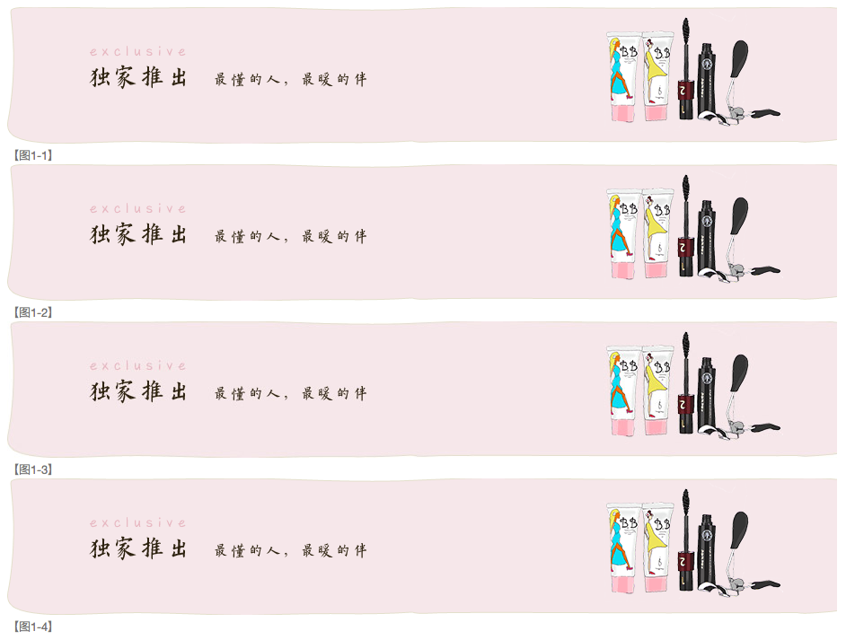
PNG8
PNG24
JPEG
GIF
图1-1： 14.384k
图1-2： 32.61k
图1-3： 15.91k
图1-4： 18.51k

Slide 11
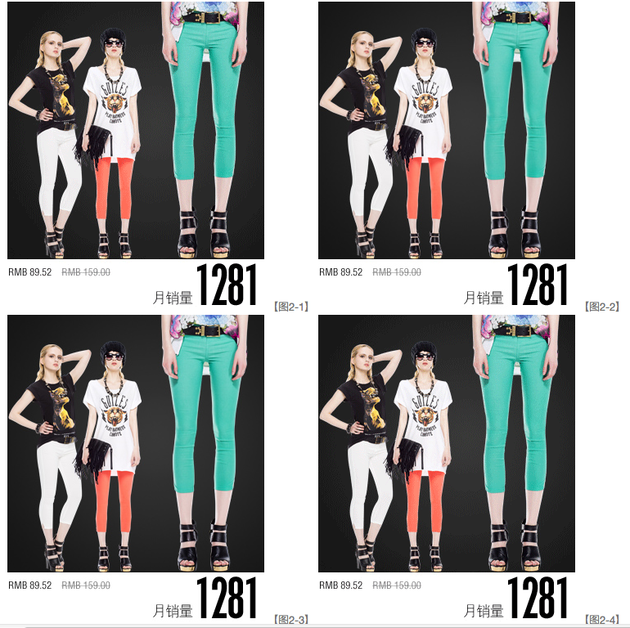
图1-1： 48.68k
图1-2： 117.7k
图1-3： 51.15k
图1-4： 55.94k

Slide 12
合适的品质

Slide 13
工具!

Slide 14
Detail温度计

Slide 15
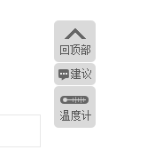

Slide 16
店铺温度计

Slide 17
数据

Slide 19
我们能做什么?

Slide 20
做了有什么好处?

Slide 21
Thanks
飞长 @非常长

